Slide 1
Zabezpečenie bezdrôtových komunikačných sietí v inteligentných domácnostiach proti kybernetickým útokom
Bc. Lukáš Doubravský
14. 06. 2017
Notes:
Na 14minut priprav
Komisia č. 6s-SI
14. jún 2017, čas: 8.00 hod., miestnosť: 4.08
Predseda: doc. Ing. Ladislav Hudec, CSc. (FIIT STU Bratislava)
členovia: doc. RNDr. Daniel Olejár PhD. (FMFI KI Bratislava)
doc. Ing. Michal Čerňanský, PhD. (FPV KI UCMTrnava)
Ing. Dominik Macko, PhD. (FIIT STU Bratislava)
Ing. Ján Laštinec, PhD. (FIIT STU Bratislava)
tajomník: Ing. Rudolf Grežo

Slide 2
Motivácia
bezpečnosť je neustály boj,
bezpečnejšie verzie algoritmov,
efektívnejšie,
pamäť,
spotreba,
rýchlosť.
Cieľ: zvýšiť zabezpečenie v inteligentných domácnostiach
Notes:
Technologický pokrok
Slabiny
Vypoctovy vykon zariadeni rastie

Slide 3
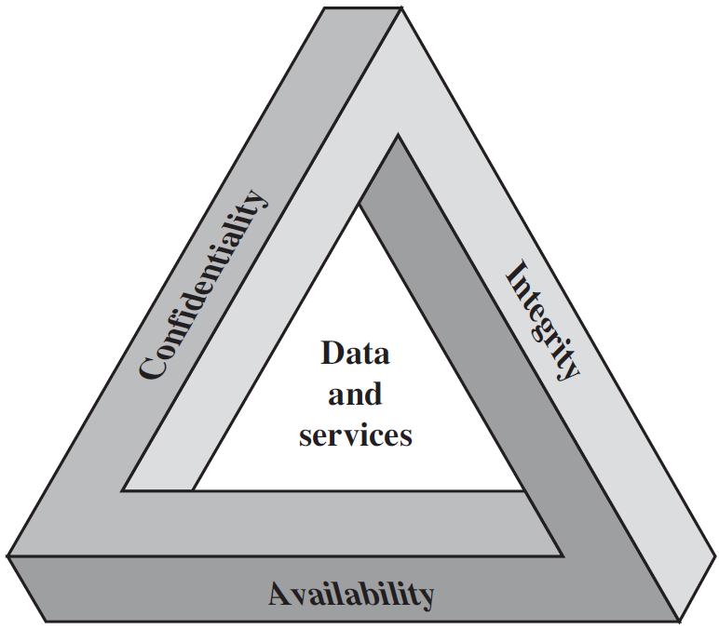
Informačná bezpečnosť
Notes:
Zakladny model

Slide 4
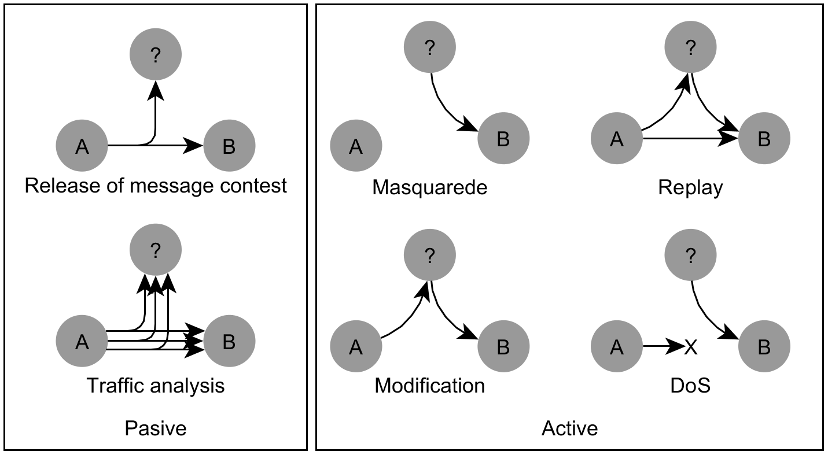
Typy útokov
Notes:
Obsah spravy bude vyzradeny
Niekto sa vydava za niekoho kym v skutocnosti nieje
Uprava spravy
Phising
Spoofing
Brute force
Slovnikove
Rainbow tables
DOS
Sidechannel attack
Socialne inzinierstov
Tck syn, rst
Software
hardware

Slide 5
Aktuálny stav vo WPAN 802.15
Zabezpečenie hlavne na transportnej vrstve
ANT: AES-128
Bluetooth: AES-CMAC (128)
ZigBee: AES-128
LoRaWAN: AES-128
Notes:
Wireless personal area networks
MAC message autentication code integritu
CMAC Cipher-based Message Authentication Code
ekv: One-Key CBC MAC1
HMAC hash based Message Authentication Code

Slide 6
Navrhnuté riešenie
Hardvérové zabezpečenie
každý senzor osadený kryptoelement.
Zabezpečiť komunikáciu medzi:
senzorom,
najbližším zariadením s výpočtovým výkonom (cloud, HUB).
Notes:
Po nadviazani doveri

Slide 7
Navrhnuté riešenie
centralizovaná architektúra siete,
PKI
RSA/ECC-AES + podpisové schémy
Certifikáty (obmedzenej forme)
Autentifikáciu na aplikačnej vrstve
ostatné aspekty inf. bezp. sa dajú zabezpečiť nad touto vrstvou
Overenie a porovnanie na rovnakej architektúre:
nezabezpečené riešenie
SW a HW zabezpečenie
Notes:
ANT o veľskost 100 4Hz
Po nadviazani doveri
Potvrdzovanie
Náhodné čisla
čas

Slide 8
Implementácia: Komunikačný protokol
Nordic Semiconductors (nRF51422)
C,
ANT SoftDevice, 2.4 GHz,
32bit architektúra,
256 kB program, 16kB RAM.

Slide 9
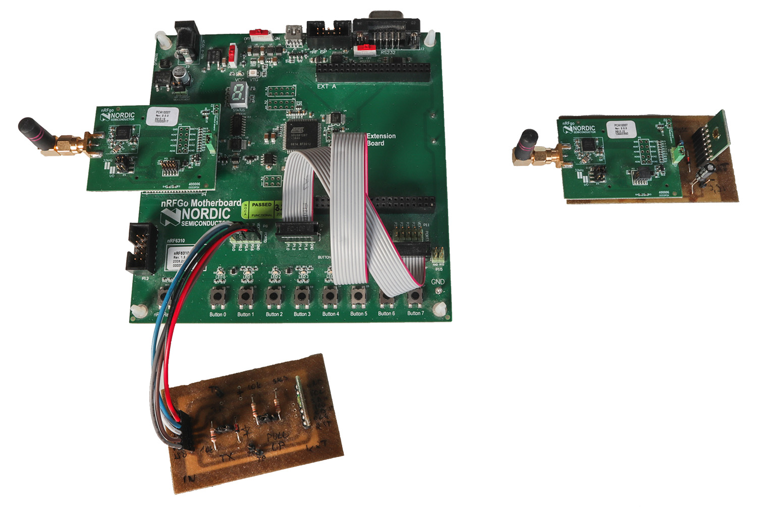
Implementácia: RF komunikácia
"Master" kontakt s prostredím
"Slave"

Slide 10
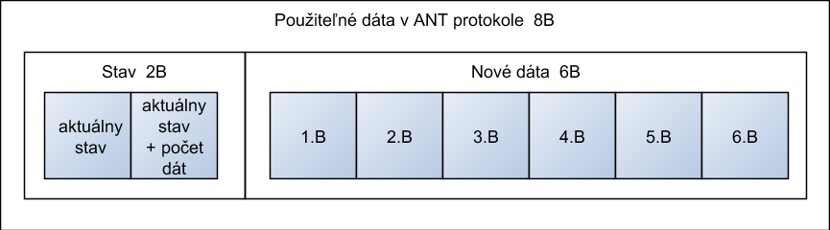
Implementácia: Segmentácia správ
Viac ako 8 bajtov, maximálne 254 bajtov
Príklad správ
00 00 ... prázdna správa
01 03 01 FF ... nezabezpečená správa
Notes:
Identifikacia stavu správy
inkermentuje
FF FF ... prázdna správa
03 03 ... prázdna správa

Slide 11
Implementácia: SW AES
referenčná SW implementácia
knižnica: Tiny AES128 v jazyku C
mód: CBC

Slide 12
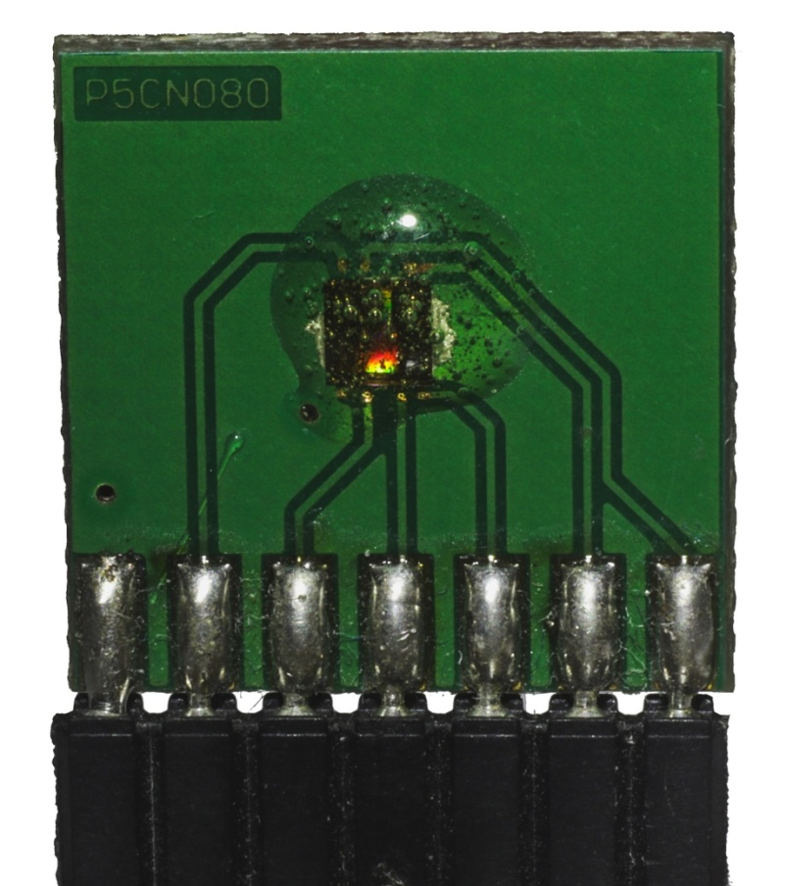
Implementácia: HW AES
JVM, Secure element
HW: NFC, RNG, RSA, ECC, AES, DES koprocesor apod.
Notes:
Hardvérova implementacia boli pouzite metody

Slide 13
Implementácia: ISO7816
pre kontaktné Smart karty
SIM,
platobné karty.
signály sú generované GPIO a HW periférií (PPI)
CLK: 2.667 MHz.
ISO7816 I/O signál na UART
Baud rate: 7168 bps
ATR (answer to reset), informácie o karte, preferované nastavenia
Komunikácia:
T=0 bajtová: APDU
T=1 bloková: APDU zabalené do bloku

Slide 14
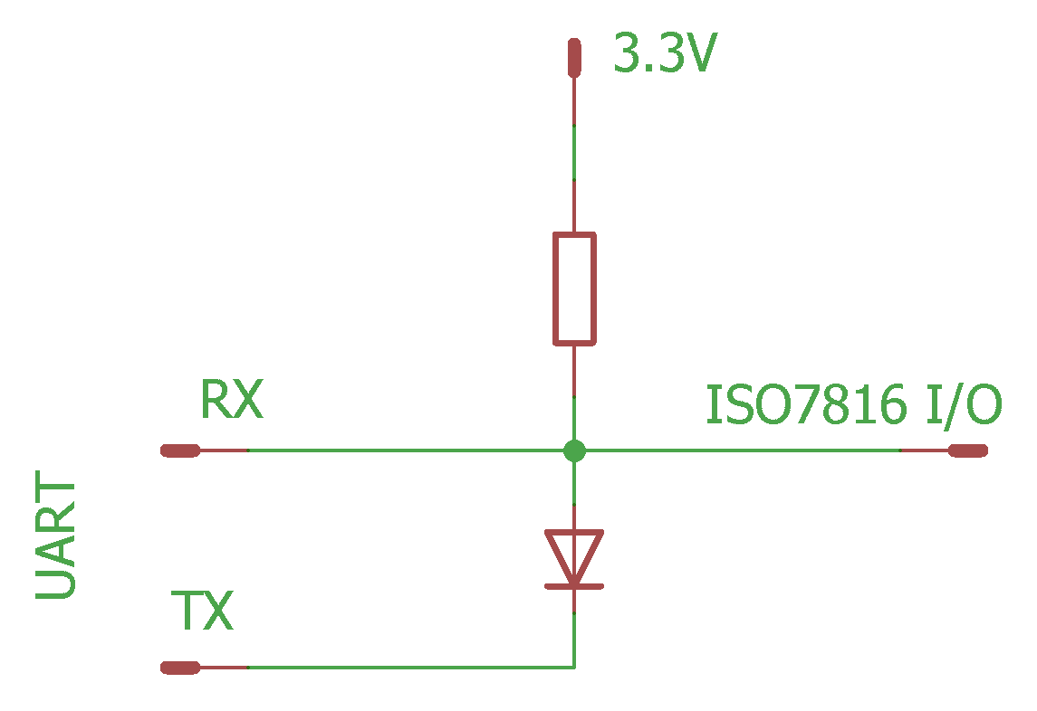
Implementácia: ISO7816 na UART
Notes:
Pasivne prepojenie

Slide 15
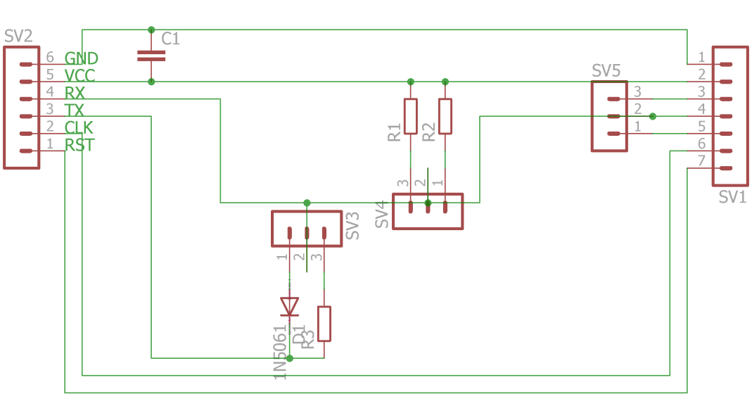
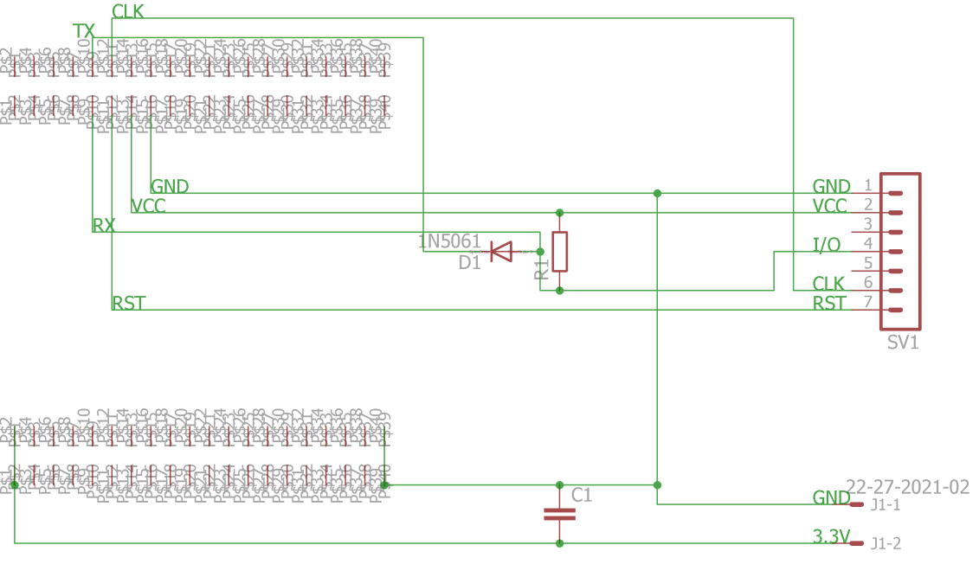
Implementácia: Schémy

Slide 16
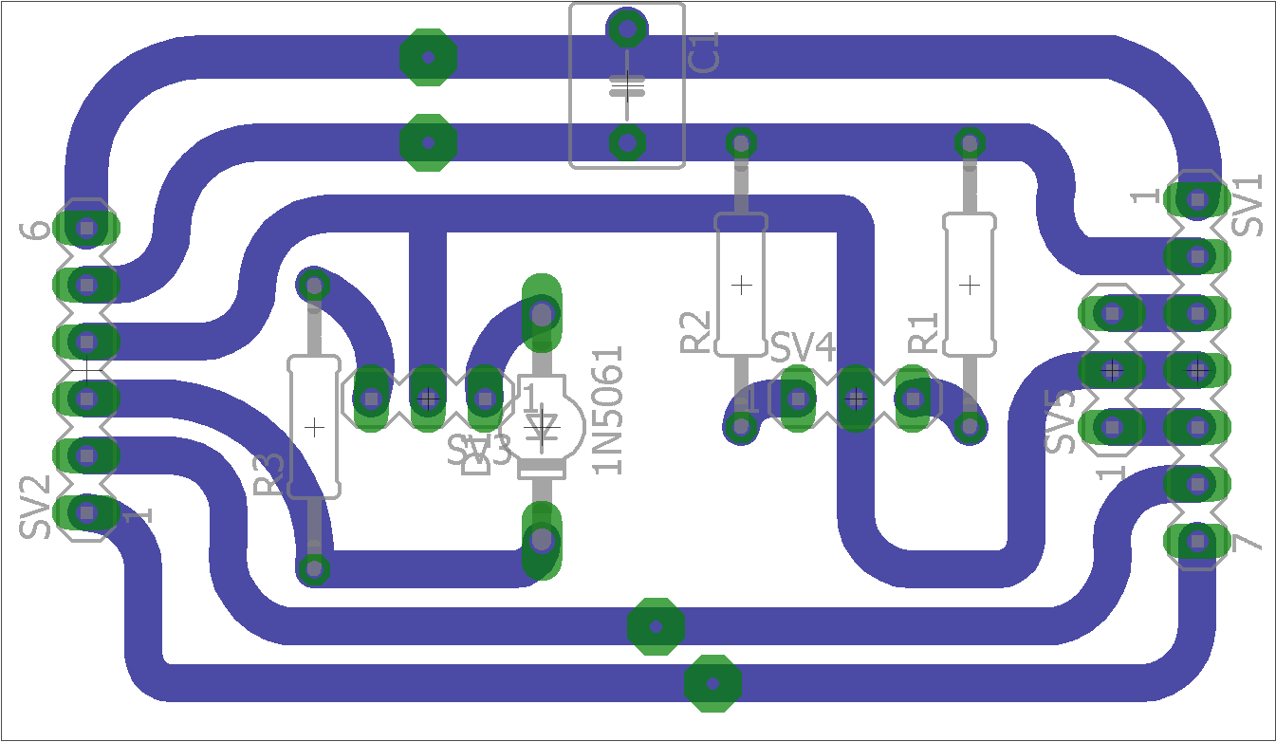
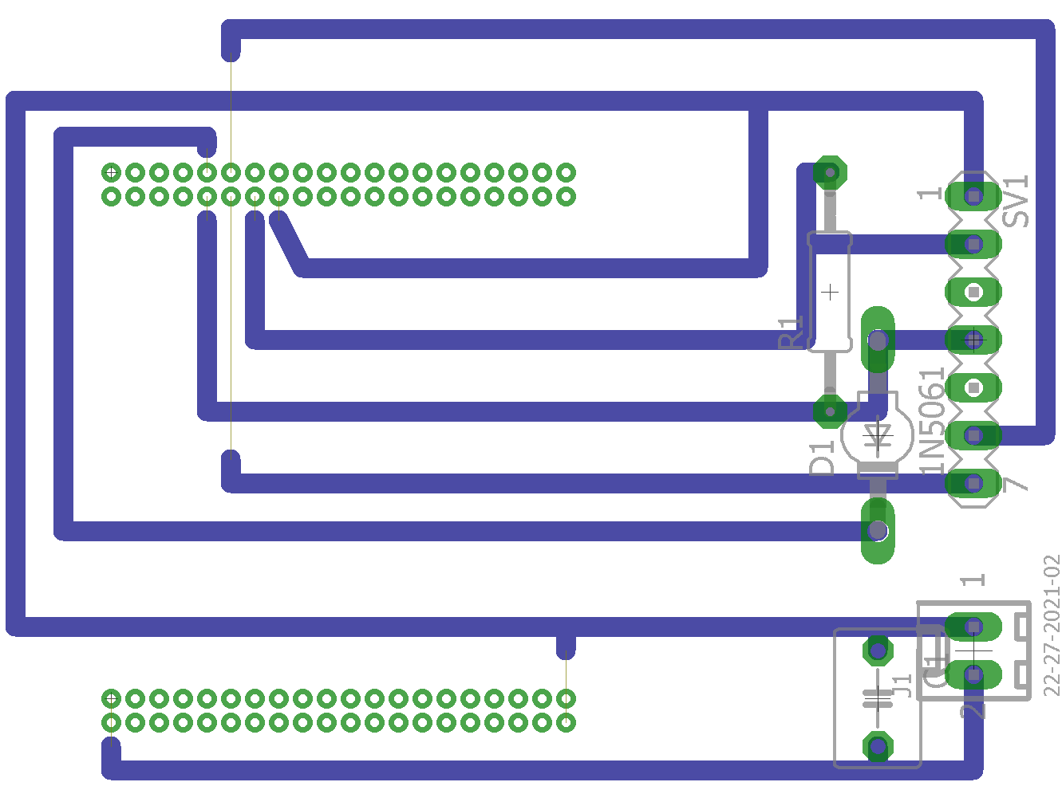
Implementácia: DPS
Notes:
Rozloženie súciastok a preniest layout na dosku

Slide 17
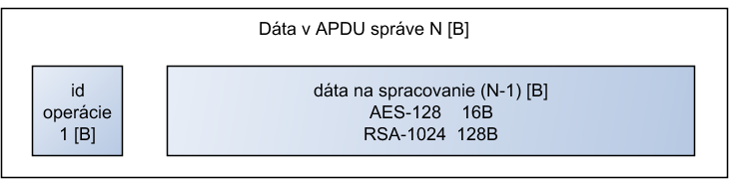
Implementácia: JavaCard
Applet JC2.2.2
Java
hardvérovo impl. alg. AES-128 CBC
Formát správy APDU (terminál-SmartCard)
Notes:
Inicializácia po selekte
Rozhoduje
Kryptovanie/Dekryptovat

Slide 18
Implementácia: Funkc. konzoly
desktop-senzor,
Segger J-Link RTT (Real Time Transfer):
monitorovanie,
testovanie,
vyhľadávanie manažéra karty,
posielanie APDU správy blokovo/bajtovo,
ľudsky čitateľný výpis stavu z odpovedi.
Notes:
Desktop senzor
testovacie výpisy,
výpis ATR správy,
posielanie preddefinovaných správ,
aktivácia, deaktivácia, resetovanie,
prehľadávanie inštrukcií,
ľudsky čitateľný výpis stavu z odpovedi,
zmenenie baudovej rýchlosti.

Slide 19
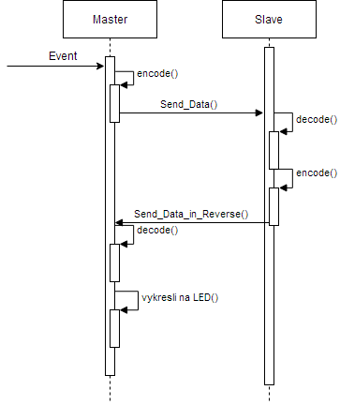
Testovanie
Notes:
automatizovane
Programovo generuju data,
Implementovane timeout
Treshold 200 hodnot

Slide 20
Výsledky testovania
Typ zabezpečenia | Metrika
 | Pamäť programu [B] | SRAM [B]
Žiadne zabezpečenie | 7308 | 5696
SW AES 128 CBC | 11336 | 6104
HW AES 128 CBC | 18412 | 7960
Nárast veľkosti programu, a to aj pri HW zabezpečení

Slide 21
Výsledky testovania
Typ zabezpečenia | Metrika
 | Prúdová spotreba [mA]
Žiadne zabezpečenie | 1.4
SW AES 128 CBC | 5.6
HW AES 128 CBC | 8
Nárast prúdovej spotreby, aj pri HW zabezpečení

Slide 22
Výsledky testovania
Typ zabezpečenia | Metrika
 | Čas 200 interakcií [s] | Čas 1 interakcie [s]
Žiadne zabezpečenie | 258.35 (4 min.) | 1.29175
SW AES 128 CBC | 546.75 (9 min.) | 2.73375
HW AES 128 CBC | 1638.47 (27 min.) | 8.19235
Nárast času vykonania, aj pri HW zabezpečení

Slide 23
Výsledky testovania
Typ zabezpečenia | Metrika
 | Network overhead [B]
Žiadne zabezpečenie | 1x12
SW AES 128 CBC | 3x12
HW AES 128 CBC | 3x12
(1B + 16B) / 6B = 3 pakety

Slide 24
Vyhodnotenie
Prekvapený výsledkami HW riešenia, (opačné ako sa predpokladalo)
veľkosť programu: štandard ISO7816,
spotreba: aktivované viaceré periférie,
čas potrebný na vykonanie: strata ANT paketov.
PKI
RSA SW knižnice

Slide 25
Záver
nepodarilo sa zvýšiť zabezpečenie,
na základe výsledkov sa dá spraviť odhad riešenia pomocou PKI.
PKI by bolo možné, riešenie by bolo použiteľné:
na rýchlejších sieťach,
malé množstvo dát.

Slide 26
Plány do budúcna
spracovanie RF komunikácie pomocou udalostí:
programová synchronizácia (program, chyby)
overenia na iných komunikačných protokoloch,
väčšiu sieť,
urýchlenie výpočtov/komunikácie s ISO7816:
vyššia rýchlosť CLK (nábežné časy, šum),
Secure channel a manuálnu inštaláciu appletu.
Notes:
Dopad na rýhlosť

Slide 27
Otázky?
Motivácia
Informačná bezpečnosť
Typy útokov
Aktuálny stav vo WPAN 802.15
Navrhnuté riešenie
Implementácia
Komunikačný protokol
RF komunikácia
Segmentácia správ
SW AES-128 a HW AES-128
ISO7816
Schémy, DPS
JavaCard
Konzola
Testovanie a vyhodnotenie
Sebakritika
Záver
Plány do budúcna

Slide 28
Používané technológie
Viac marketing ako technológie a parametre:
iControl Networks: ZigBee, Z-Wave
BeeWi: Bluetooth
Samsung SmartThings hub: WiFi, Z-Wave, LAN, ZigBee

Slide 29
Odporúčané aplikácie sietí
NFC
RFID
ANT
Bluetooth
ZigBee
SigFox/LoRa WAN
WiFi
GSM
Parametre:
Veľkosť siete
Flexibilita
Spotreba
Kom. rýchlosť
Dosah
Notes:
Veľkosť siete, rozšíriteľnosti
Rychlost, cena,
Frekvencia nosnej vlny
Prenosove ryhlosti
kódovania

Slide 30
Prečo komunikačný protokol ANT?
nutné na niečom overiť riešenie a získať fyzické výsledky,
generický návrh (rôznorodosť),
IoT, WSN, vždy bude nutnosť optimalizácie na HW
bol dostupný

Slide 31
Najčastejšie dôvody porúch
Protiopatrenia:
pred-pripravovanie dát, posielanie neskôr,
SoftDevice: kontrola, či sa niečo posiela.
Predpoklad (bez podrobného testovania):
komunikácia s kryptoelementom (atomicky),
zmeškanie časového okna pre posielanie: rozsynchronizovanie protokolu.

Slide 32
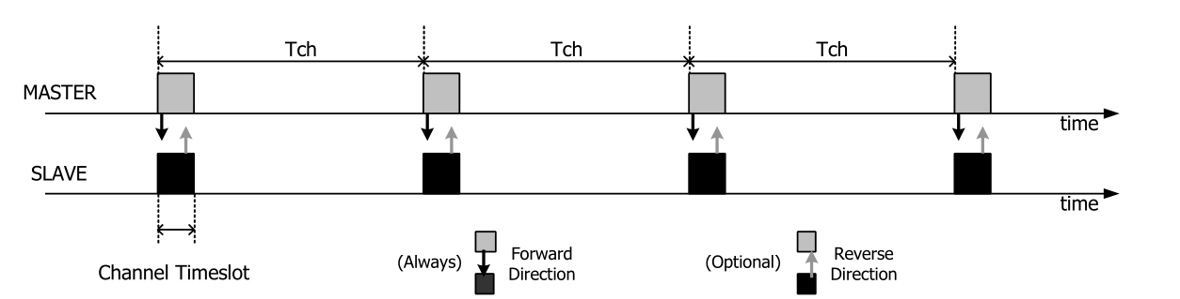
Najčastejšie dôvody porúch

Slide 33
Zefektívnenie HW kryptovania
Predpripraviť dáta vo vhodný okamich, programovú synchronizáciu,
vyššia rýchlosť ext. CLK pomocou GPIO,
programovo max. 4MHz s 16MHz kryštálom
dedikovaný oscilátor max. 20MHz pri niektorých smart kartách
dedikované periférie pre ISO7816 (atmel),
konvertor na ISO7816.
môže narásť:
veľkosť programu,
cena a čas vývoja,
možnosť výskytu chýb a porúch.

Slide 34
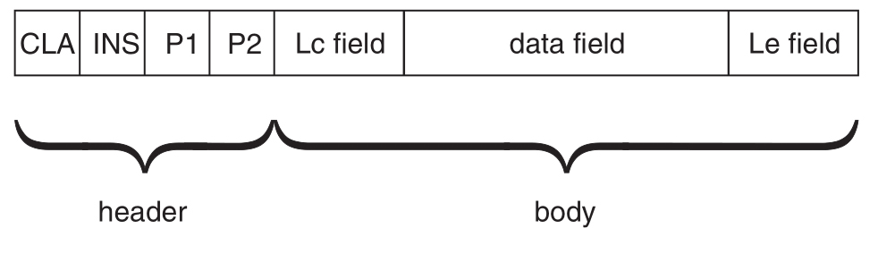
Implementácia: ISO7816 APDU (T=0)

Slide 35
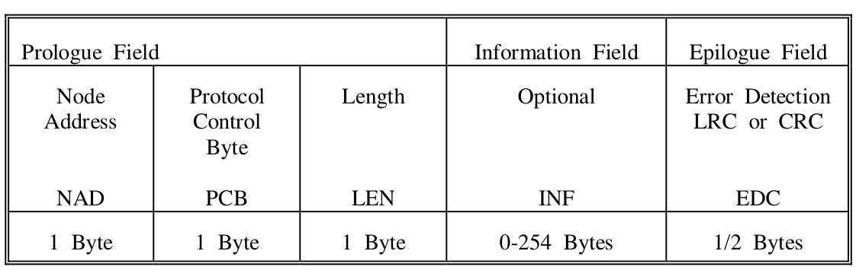
Implementácia: ISO7816 Blok dát (T=1)

